Slide 1
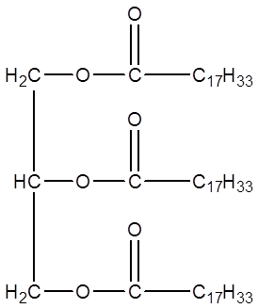
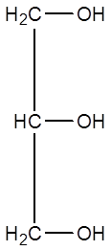
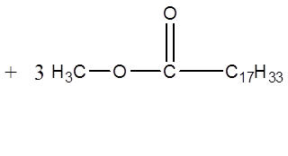


atoomeconomie
+ 3CH₃OH
atoomeconomie
=
Product is methyloleaat
M = 19 * 12,01 + 36. 1,008 + 2 * 16,00 = 296,5
Massa product = 3 * 296,5 = 889,5 g
Grondstoffen zijn : glyceryltrioleaat en methanol
M = 3 * 19 * 12,01 + (3 * 33 + 5) * 1,008 + 3 * 2 * 16,0 = 885,4 g
M = 12,01 + 4 * 1,008 + 16,00 = 32,04 g
Massa grondstoffen = 885,4 + 3 * 32,04 = 981,4 g
atoomeconomie
=
= 90,6 %

